Slide 1
স্বাগতম

Slide 2
উপস্থাপনায়:
পাঠ পরিচিতিঃ
দিব্যেন্দু কুমার পাল
সহকারি শিক্ষক
বারোমাসা সরকারি প্রাথমিক বিদ্যালয়।
কোটচাঁদপুর,ঝিনাইদহ।
শ্রেণিঃ তৃতীয়
বিষয়ঃ প্রাথমিক বিজ্ঞান
সাধারন পাঠঃ ‘জীবনের জন্য পানি’
বিশেষ পাঠঃ ‘পানির উৎস’
সময়ঃ ৪০ মিনিট

Slide 3
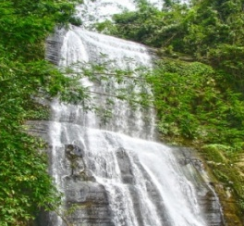
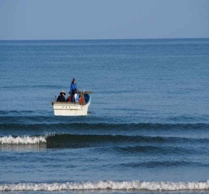
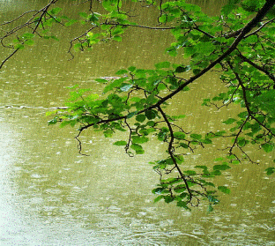
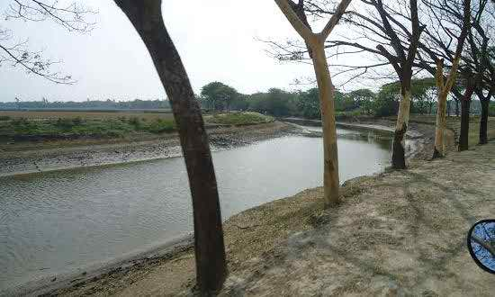
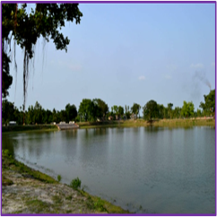
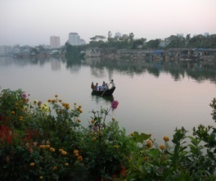
ছবিগুলো দেখ ও চিন্তা কর

Slide 4
আজ আমরা পড়ব
‘পানির উৎস’

Slide 5
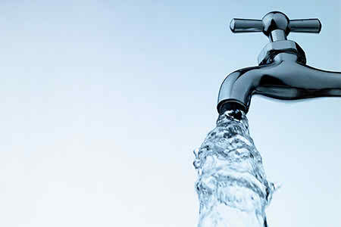
বিষয়বস্তু
ও সারসংক্ষেপ

Slide 6
শিখনফল:
শিক্ষার্থীরা-------
১। পানির উৎসগুলোর নাম বলতে পারবে।
২। পানির প্রাকৃতিক ও মানুষের তৈরি উৎসগুলো চিহ্নিত করে লিখতে পারবে।

Slide 7
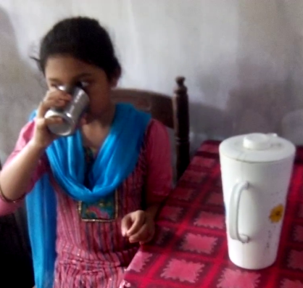
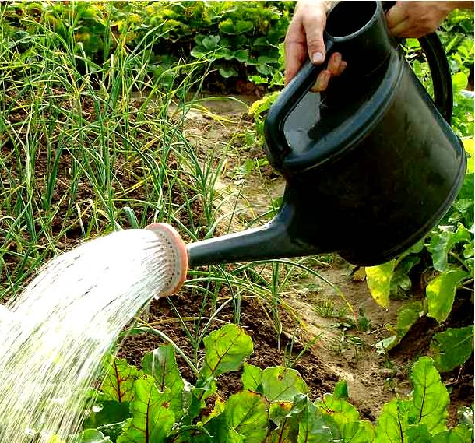
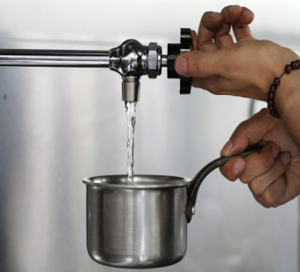
পানি পান
আমরা পানি পান করি। বেঁচে থাকার জন্য প্রাণী ও উদ্ভিদের পানির প্রয়োজন। পানি মানুষের জন্য অত্যন্ত গুরুত্বপূর্ণ।
গাছে পানি দেওয়া
রান্নায় পানি

Slide 8
পানি আমরা কোথা থেকে পাই? বইয়ের আলোকে একটি ছক তৈরি করে পানির উৎসগুলোর নাম লেখ।
দলগত অনুশীলন:
পানির উৎস

Slide 9
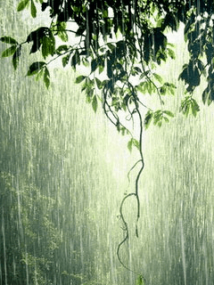
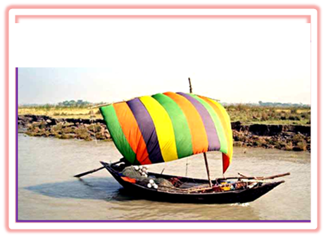
বৃষ্টি
নদী

Slide 10
ঝরনা
সাগর

Slide 11
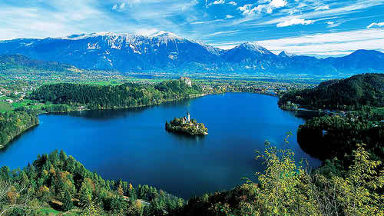
খাল
হ্রদ

Slide 12
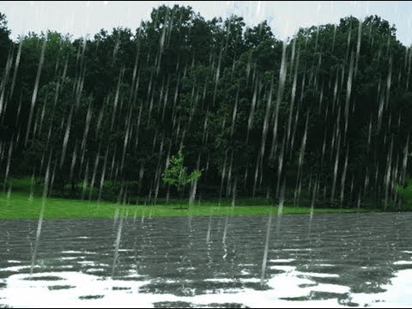
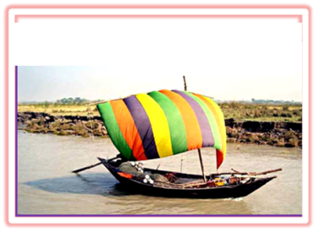
‘পানির প্রাকৃতিক উৎস’
ছবিতে তোমরা কী দেখতে পাচ্ছ? এককথায় এগুলোকে আমরা কী বলতে পারি?

Slide 13
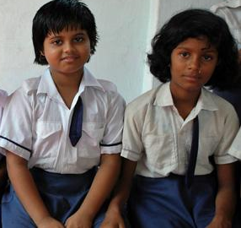
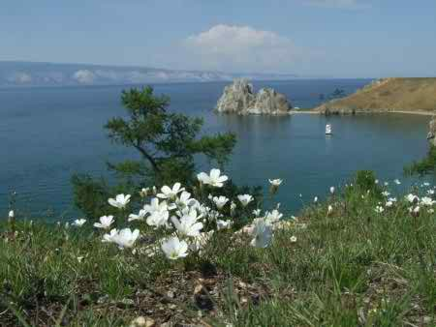
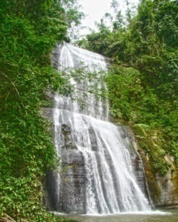
জোড়ায় অনুশীলন:
পানির ৫টি প্রাকৃতিক উৎসের নাম লেখ। এগুলোকে কেন প্রাকৃতিক উৎস বলা হয়? বন্ধুর সাথে আলোচনা করে লেখ।

Slide 14
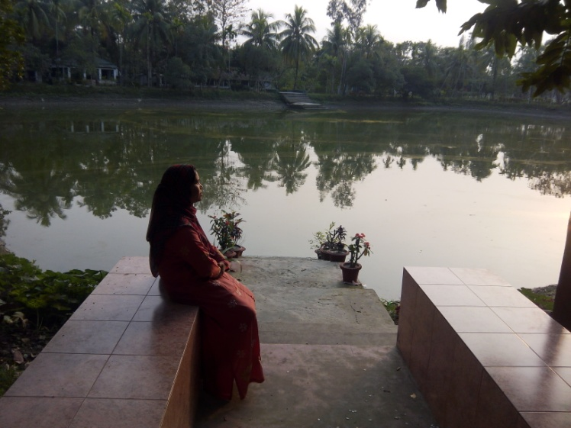
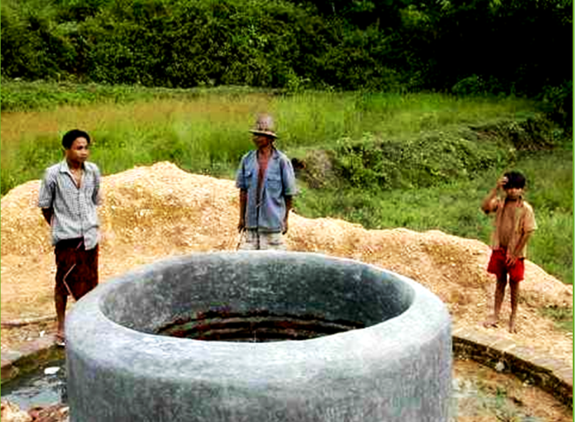
পুকুর
কুয়া

Slide 15
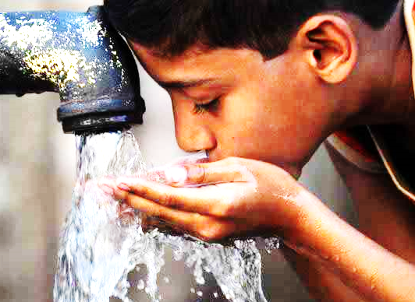
নলকূপ
পানির কল

Slide 16
একক কাজ:
পাঠ্যবইয়ের ছকের আলোকে একটি ছক তৈরি করে উপরের ছবিগুলো থেকে পানির প্রাকৃতিক ও মানুষের তৈরি উৎসগুলো আলাদা করে লেখ।
প্রাকৃতিক উৎস | মানুষের তৈরি উৎস

Slide 17
মূল্যায়ন:
ছবিগুলো থেকে পানির প্রাকৃতিক উৎসগুলোর নাম বোর্ডে এসে লেখঃ
ঝরনা
হ্রদ
বিল
অনেক ধন্যবাদ।

Slide 18
এককথায় উত্তর দাও:
পান করার পানি তোমরা কোথা থেকে পাও?
তোমরা কোথায় সাঁতার কাটো?
রান্নার কাজে কোন তরল পদার্থটি বেশি প্রয়োজন?
কুয়া পানির কোন উৎসের অন্তর্ভুক্ত?

Slide 19
আজ তোমরা যা শিখলে-------
পানির বিভিন্ন উৎসের নাম।
পানির প্রাকৃতিক ও মানুষের তৈরি উৎসগুলো চিহ্নিতকরণ ও সেগুলোর নাম বলতে ও লিখতে পারা।

Slide 20
সবাইকে
ধন্যবাদ

